Slide 1
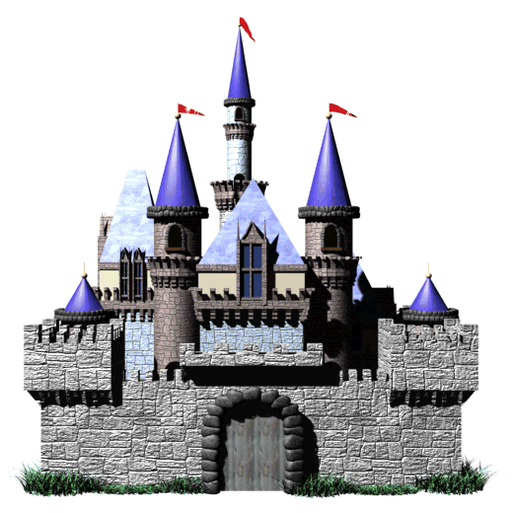
La FIABA
Gabriel Battipaglia 1^B
A.S. 2017/18
Tutor: Prof.ssa Antonietta Rega

Slide 2
CHE COS è LA FIABA
La fiaba è una narrazione originaria della tradizione popolare, caratterizzata da racconti medio-brevi e centrati su avvenimenti e personaggi fantastici (fate, orchi, giganti e così via) coinvolti in storie con a volte un sottinteso intento formativo o di crescita morale.

Slide 3
IL LINGUAGGIO
Il linguaggio della fiaba è quello dei narratori del popolo, in genere molto semplice e a volte un po' sgrammaticato, ma ricco di modi di dire e di formule popolari.
Viene solitamente utilizzato il discorso diretto perché le battute del dialogo permettevano al narratore di cambiare la voce e di tener viva l'attenzione di chi ascoltava.
Sono frequenti e quasi obbligatorie le ripetizioni («Cammina, cammina...», «Cerca, cerca...») e le triplicazioni, perché raccontare tre volte lo stesso fatto aveva lo scopo di allungare la storia, di renderla più chiara e di prolungare la sensazione di mistero.
Le formule d'inizio e le formule di chiusura sono quasi sempre le stesse («C'era una volta...», «In un paese lontano...», «... così vissero felici e contenti»).

Slide 4
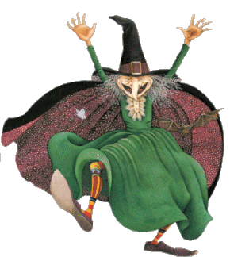
Personaggi
L'antagonista: colui che lotta contro l'eroe.
Il mandante: il personaggio che esplicita la mancanza e manda via l'eroe.
L'aiutante (magico): la persona che aiuta l'eroe nella sua ricerca.
La principessa o il premio: l'eroe si rende degno di lei nel corso della storia, ma è impossibilitato a sposarla per via di una serie di ingiustizie, generalmente causate dall'antagonista. Il viaggio dell'eroe spesso termina quando riesce finalmente a sposare la principessa, sconfiggendo il nemico.
Il padre di lei: colui che fornisce gli incarichi all'eroe, identifica il falso eroe e celebra poi il matrimonio. Propp ha notato che per quanto riguarda la loro funzione, la principessa ed il padre spesso non sono chiaramente distinguibili.
Il donatore: il personaggio che prepara l'eroe o gli fornisce l'oggetto magico.
L'eroe o la vittima/il ricercatore: colui che reagisce al donatore, sposa la principessa.
Il falso eroe: la persona che si prende il merito delle azioni dell'eroe o cerca di sposare la principessa.

Slide 5
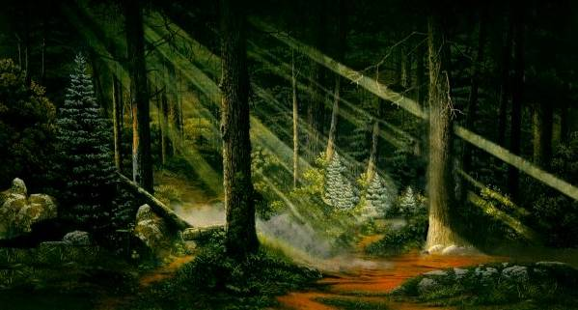
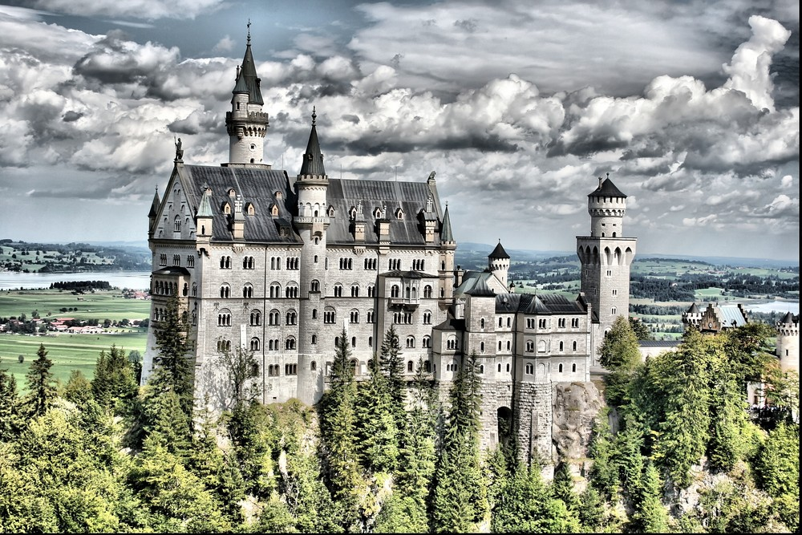
IL LUOGO
Spesso le fiabe vengono ambientate nel medioevo (ma non solo), epoca storica nella quale predominava la monarchia, mettendo in risalto la romanticità di essere un personaggio di stirpe reale e trascurando, invece, l'aspetto della condizione economica del popolo.

Slide 6
IL TEMPO
Il tempo della fiaba ha caratteristiche proprie particolari, che presentano analogie con il sogno.
In primo luogo il tempo è astorico, cioè non si può posizionare in un periodo storico preciso.
In secondo luogo il tempo è solitamente irregolare, non assimilabile al tempo scandito dall'orologio; a volte sono presenti dei flashback, dove si parla di cose o persone "perdute", o di avvenimenti spiacevoli avvenuti nel passato..
Si può dire che le fiabe vengono, solitamente, collocate in uno spazio temporale irreale, strutturandole sulle basi di antiche leggende stimolando in tal modo la fantasia e la creatività del bambino ma l'importante è che egli, col passare degli anni, impari a fare buon uso della fantasia, senza confonderla con la realtà.

Slide 7
LO SCHEMA DI PROPP

Slide 8
LA STORIA
La fiaba è stata tramandata solo a voce, di generazione in generazione, per lunghi secoli. Chi narrava le fiabe spesso le modificava o mescolava gli episodi di una fiaba con poi alcun studiosi e scrittori le raccolsero dalla viva voce del popolo e le trascrissero, cercando di conservare le caratteristiche del linguaggio parlato. Fra le trascrizioni più conosciute di fiabe popolari ci sono:
le fiabe di ambiente arabo, raccolte in Le Mille e una notte (centinaia di racconti, tradotti in Italia nel XVIII sec.).
le fiabe tedesche riscritte dai fratelli Jakob e Wihelm Grimm (nel XIX sec.).
le fiabe russe riscritte da Aleksandr N, Afanasjev (nel XIX sec.)
le fiabe italiane, tradotte in italiano, da trascrizioni dialettali già esistenti, da Italo Calvino (nel
quelli di un'altra: in questo modo, talvolta, dava origine ad una nuova fiaba.

